Slide 1
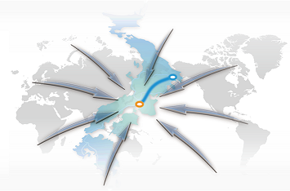
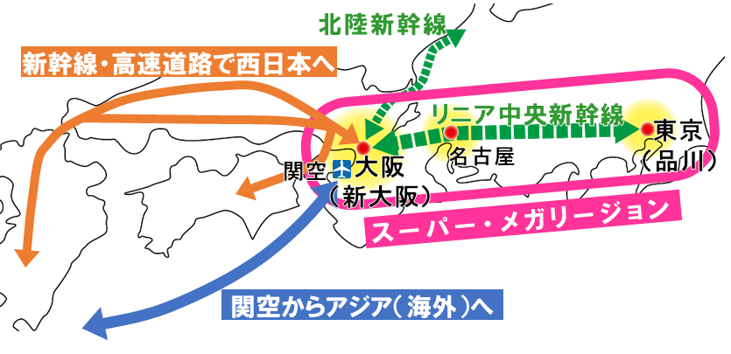
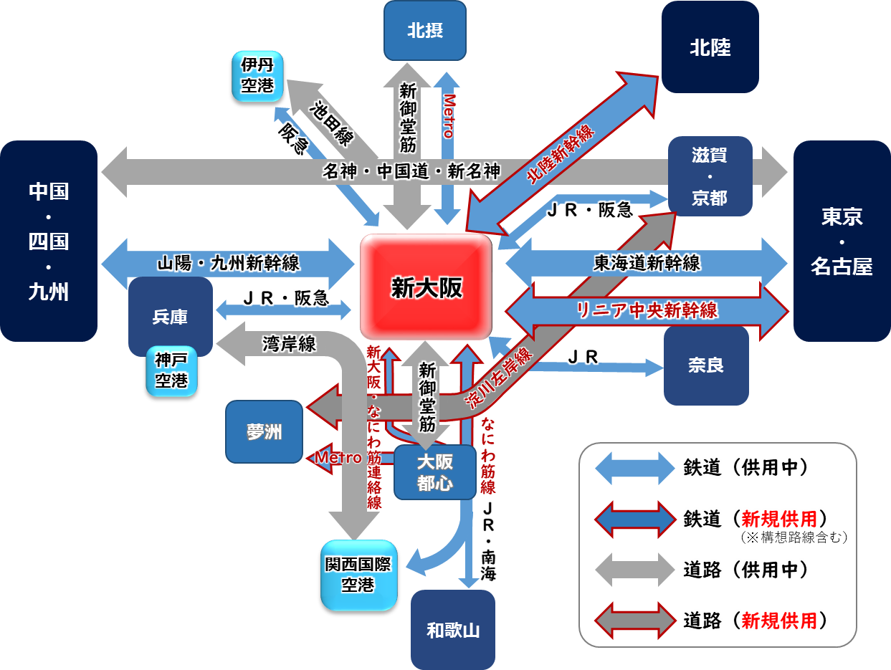
資料４
新大阪駅周辺地域都市再生緊急整備地域
まちづくり方針の骨格【概要版】
１
まちづくり方針の骨格の位置づけと検討対象地域
まちづくり方針の骨格の位置づけ
・2037年頃予定のリニア中央新幹線の全線開業によるスーパー・メガリージョンの形成や社会状況の変化に備え、広域交通の一大ハブ拠点となる新大阪駅周辺地域の20年から30年先を見据えた新しいまちづくりのコンセプトを中間的にとりまとめたものである。
図1．新大阪をとりまく環境（イメージ）
新大阪駅周辺地域（検討対象地域）
・新大阪駅周辺を中心に、直近の鉄道の交通結節点である十三駅周辺、淡路駅周辺を含めた範囲とする。
図2．新大阪駅周辺地域の概ねの検討対象地域
2
踏まえるべき社会状況と大阪都市圏のポテンシャルと新大阪の広域交通ターミナル化
踏まえるべき社会状況
・スーパー・メガリージョンの形成による7000万人の巨大都市圏の形成
・アジアダイナミズム（人口、経済）の進展
・Society5.0（超スマート社会）の到来
・災害（大規模地震等）への対応
・持続可能なまちづくり（SDGｓ）など
大阪都市圏のポテンシャル
・大阪都市圏にはものづくりや医療、ライフサイエンスなどの産業・学術研究拠点、ベンチャー企業の集積、観光資源など多様な魅力をもつ都市拠点がコンパクトに集積。
新大阪の広域交通ターミナル化
・新大阪駅はリニア中央・北陸新幹線や淀川左岸線など、鉄道・道路の広域交通ネットワークの整備が進み、日本屈指の一大広域交通ターミナルとなる。
図3．新大阪駅に関する鉄道・高速道路ネットワーク（イメージ）

Slide 2
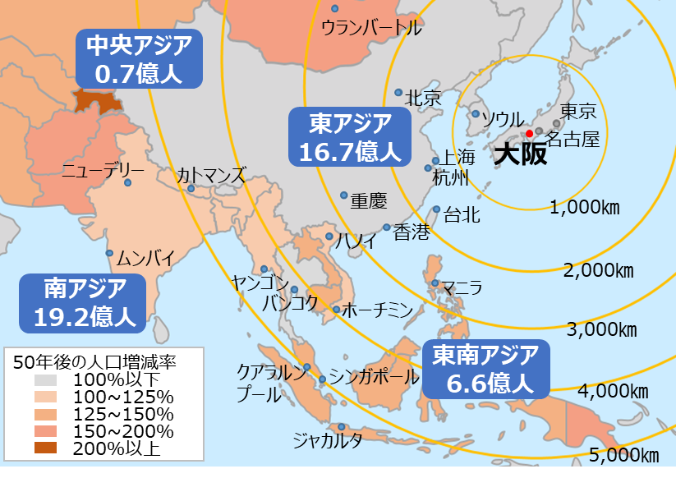
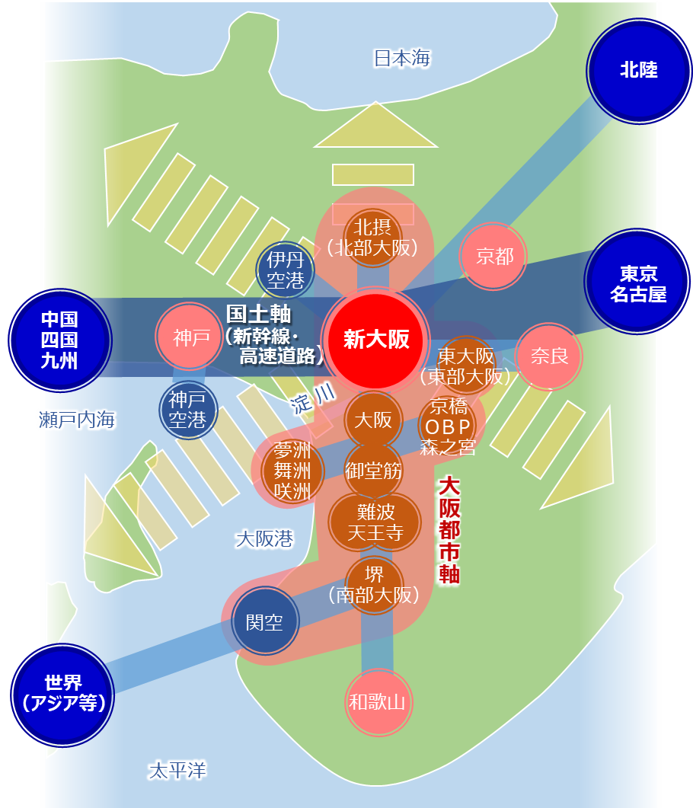
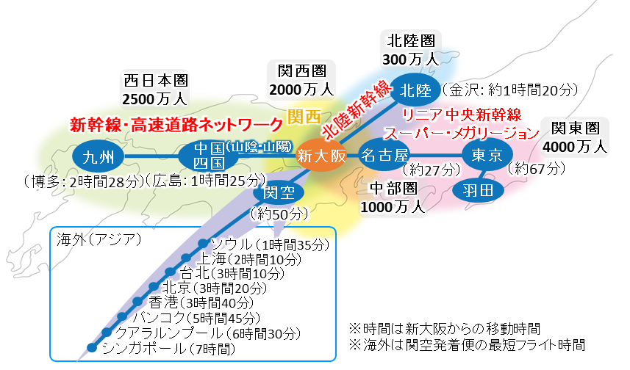
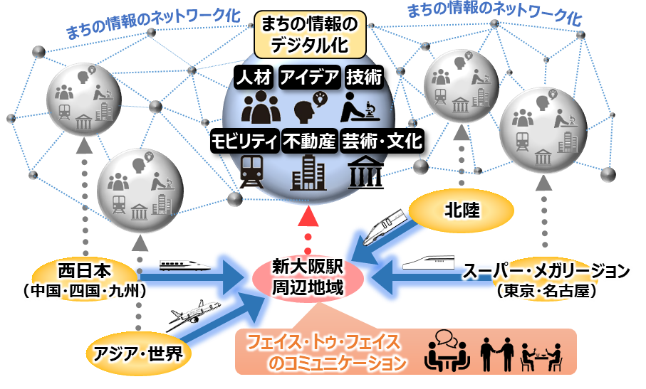
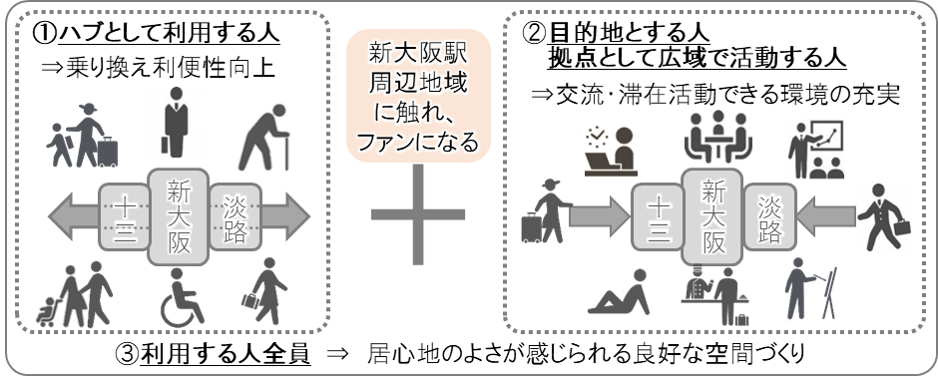
3
新大阪駅周辺地域のまちづくりの大きな方向性
・大阪が、世界の中で存在感を発揮していくためには、日本各地との連携を深め、アジアと直接つながり、その活力を取り込み、進化しつづける国際都市となることが重要。
・新大阪の圧倒的な広域交通アクセスの良さを活かし、世界一の広域交通ターミナルのまちづくりを実現し、大阪の国際都市化のフラッグシップとなり、関西、日本の発展を支えることをめざす。
図4．50年後のアジア地域における人口
4
新大阪駅周辺地域のまちづくりにおいて踏まえておくべき主な視点
地理的条件
①広域のハブ拠点
・広域で活動する人や西日本を拠点に活動する人が、直接つながり交流するために最も適した場所であり、他の都市圏の情報、文化が融合し、新たな価値を創り出す。
②国土軸と大阪都市軸のクロスポイント
・日本各地、アジアなどと関西の各拠点をつなぐ場所であり、関西の
各拠点に日本各地、世界の新しい価値を引き込む。
図6．大阪都市圏と国土軸とのクロスポイントに
位置する新大阪
図5．広域のハブ拠点としての 新大阪
Society5.0における拠点のあり方
・Society5.0においては、相互理解や信頼関係を深めるフェイス・トゥ・フェイスのコミュニケーションや直接モノに触れ体験する価値がより一層高まるため、サイバー空間とフィジカル空間が高度に融合することで、これらを促進する環境をソフト・ハードの両面で一体的に提供していく。
図7．Society5.0（超スマート社会）における拠点のあり方
利用者の目線
・国内外の多様な人、誰もが利用しやすい、それぞれに応じた多様で柔軟なサービスを高めていくことで、多くの人をひきつける場所にしていく。
図8．利用者目線から求められる
新大阪駅周辺地域の機能

Slide 3
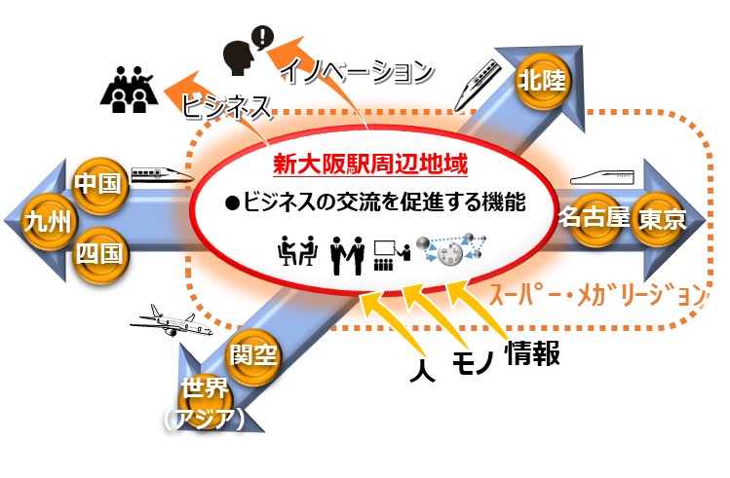
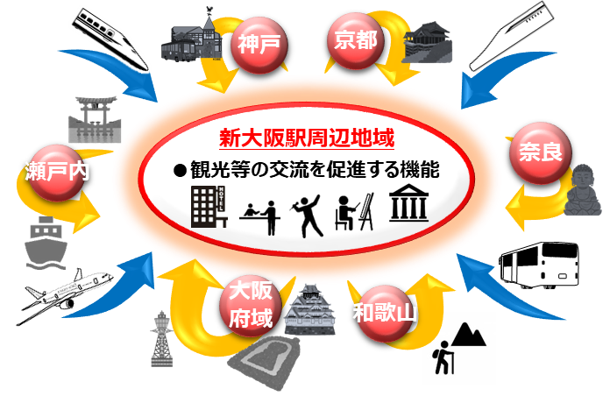
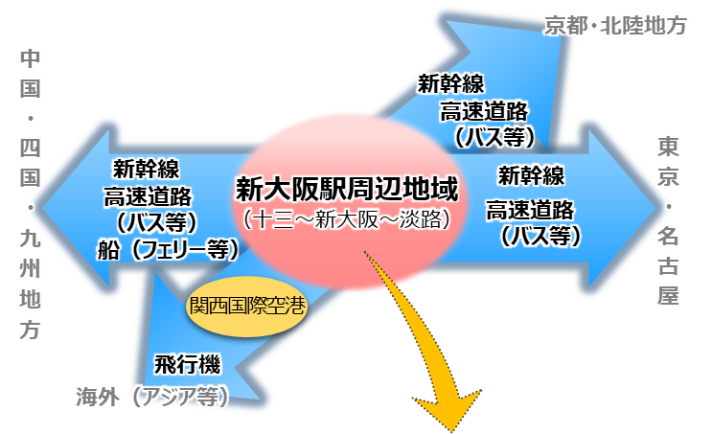
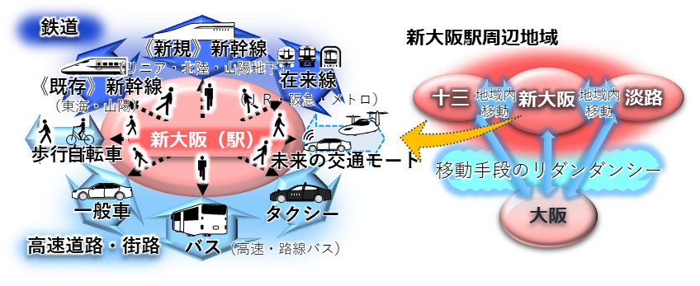
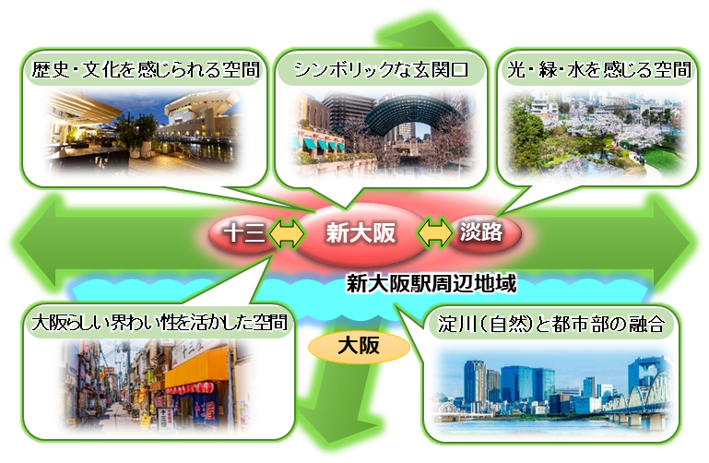
5
日本・アジアの発展に向けて新大阪駅周辺地域が担うべき役割と導入すべき都市機能
・広域交通ターミナルとなる特性を活かし、国内外の人や情報をつなぐ都市拠点となるまちづくりを実現するため、新大阪駅、十三駅、淡路駅の各エリアが、それぞれの個性を活かし必要な機能を備えつつ、面的連携力を高めることが重要。
(1)スーパー・メガリージョンの西の拠点＜交流促進機能＞
ビジネス・産業
・多様な人や情報等が融合することで、人が育ち、新たなビジネス等を生み出していくことが重要。
・企業等の集積を図るとともに、広域で活動する人が集まり、フェイス・トゥ・フェイスのコミュニケーションを通じて人間関係を築ける機能を一体的に提供。
観光・文化・エンターテイメント
図9．交流促進機能（ビジネス・産業）
・関西・日本の多様な魅力を体感できる環境を整えることが重要。
・ツーリストのベースキャンプとして、日本各地とのネットワークを構築し、快適な滞在環境を整え、送客・滞在拠点の形成を図る。
取り組みの方向性
・低利用な民有地の開発促進、公共空間と民間建築物の重層的活用の促進
・開発者と利用者側のネットワーク構築など
図10．交流促進機能（観光・文化・ｴﾝﾀｰﾃｲﾒﾝﾄ）
(2)広域交通ネットワークの一大ハブ拠点＜交通結節機能＞
・多様な交通サービスの提供や利用者一人一人に最適な交通モードへの乗り換え利便性の向上などにより、交通結節機能を強化。
・国内外から訪れる多様な人々が安全、安心に移動できるよう、ユニバーサルデザインのまちづくりを進める。
・新大阪の拠点となるエリアを広げ、移動のシームレス化やリダンダンシーの確保を進めるため、新しい交通システムの実証などによるハード整備や事業者間の連携による
ソフト面の取り組みを組み合わせて進める。
・最新技術の導入を前提として、人と駅・広場・
都市の空間を一体的に捉えた革新的モビリティ
デザインの実現に向けて、関係者が連携して
取り組むことが重要である。
取組みの方向性
・関係基盤整備の連携、新大阪駅の交通広場での立体的な空間利用の促進、地域内の回遊性を高める、シームレスな交通システムの実証
図11．交通結節機能
(3)関西・西日本・アジアから人を迎え入れる国際都市のゲートウェイ＜都市空間機能＞
・日本の国際都市としての顔にふさわしい高い魅力を持った都市空間が必要。
・新しさと歴史を持つ深みのある高質な都市空間を創造。
・淀川の活用など、光、緑、水などを効果的に取り入れた、利用者にとって居心地のよい空間などの形成を図る。
取組みの方向性
・人の空間となるオープンスペースや面的な広がりをもつウォーカブルな空間の確保
・官民が連携し、計画段階から活用、維持管理などを見据えた検討
図12．都市空間機能

Slide 4
6
今後の取組み
・新大阪の動きを、国内外に広くプロモーションし、民間都市開発の機運の醸成、新たな事業の創出、人の集積などの動きを作り出す。
・交流促進機能、交通結節機能、都市空間機能に関するハード、ソフトの両面を視野に入れて、プロジェクトの実現に向けた調査・検討の取組みを、官民連携で進める。なお、早期に実現可能なものは、適宜、具体化を進める。
・3つの機能に関連する事業者や学識経験者などとの意見交換を行いながら、関係者のネットワークを広げつつ、将来の自立したまちづくり組織への発展を見据え、検討を進める。
図13．今後のまちづくりの進め方
7
検討経過と検討体制
検討経過
H30.8 内閣府より「新大阪駅周辺地域」が都市再生緊急整備地域の候補となる地域として公表
H31.1 第１回新大阪駅周辺地域都市再生緊急整備地域検討協議会会議
R 1.9 第2回新大阪駅周辺地域都市再生緊急整備地域検討協議会会議
R 2.1 第3回新大阪駅周辺地域都市再生緊急整備地域検討協議会会議
R 2.3 「新大阪駅周辺地域都市再生緊急整備地域 まちづくり方針の骨格」の公表
検討体制
構成員：国 （内閣府、近畿地方整備局、近畿運輸局）
    地方公共団体（大阪府、大阪市）
    民間企業等（ＪＲ西日本、阪急電鉄、Osaka Metro、ＵＲ都市機構）
    経済界（関西経済連合会、大阪商工会議所、関西経済同友会）
委 員：小林委員（京都大学）、森川委員（名古屋大学）、橋爪委員（大阪府立大学）
（本資料に関する問い合わせ先）
・大阪府 住宅まちづくり部都市空間創造室 TEL：06-6210-9327
・大阪市 都市計画局計画部都市計画課 TEL：06-6208-7871

